Slide 1
Work Shop SmartPanel
Presentazione a centri media e giornalisti
Milano – 21 maggio 2014

Slide 2
Agenda
Cos’è Smart Panel e i suoi obiettivi
La misurazione Auditel dei canali Sky
Come funziona Smart Panel
Alcuni highlight sui risultati in Beta
Conclusioni

Slide 3
1. Cos’è Smart Panel e i suoi obiettivi

Slide 4
Cos’è Smart Panel
E’ un sistema di rilevazione degli ascolti che misura l’audience di tutti i canali della piattaforma Sky su un campione di 10mila famiglie abbonate.
Smart Panel misura anche la visione dei programmi su Sky Go, Sky On Demand e Sky Online oltre che le modalità di utilizzo della Guida Tv e dei servizi interattivi.

Slide 5
Perchè nasce Smart Panel?
Le abitudini di consumo sono cambiate rapidamente ed è necessario conoscere come le famiglie abbonate seguono la programmazione della piattaforma, sia attraverso un campione più esteso e robusto, sia attraverso la rilevazione di modalità di fruizione non contemplate dalle metriche attuali.
Sky è una tv a pagamento e l’affidabilità dei dati di ascolto è elemento fondamentale per definire la linea editoriale e perfezionare l’offerta rivolta agli abbonati.
Smart Panel risponde principalmente a questa esigenza, ma ha anche riflessi positivi sul fronte pubblicitario.

Slide 6
Obiettivi
Utilizzare metriche per la rilevazione dell’audience più efficaci e pensate appositamente per l’era digitale, piuttosto che strumenti analogici riadattati.
Migliorare la conoscenza dell’audience complessiva con dati più affidabili e dettagliati.
Integrare la rilevazione Auditel.
Continuare a innovare, adeguando metriche e campioni in un contesto con offerte televisive sempre più articolate e complesse e abitudini di visione sempre meno “lineari”.

Slide 7
2. La misurazione Auditel dei canali Sky

Slide 8
Come Auditel misura la Piattaforma Sky
Circa 1.000* famiglie per misurare circa 130 canali della Piattaforma a pagamento Sky
Nel corso delle 24 ore ogni canale della piattaforma Sky è rilevato mediamente da un solo meter del panel Auditel.
Sky Go e Sky Online non sono rilevati
Il VOD è misurato da Auditel come ascolto differito dei canali lineari, e solamente per i contenuti andati in onda negli ultimi 7 giorni
I contenuti registrati e rivisti dopo 7 giorni dalla registrazione non sono rilevati
* Media giornaliera di aprile 2014 = 1.039 famiglie Sky

Slide 9
Tipiche curve di ascolto di un importante canale Sky
Sky Cinema Family e il suo +1 mostrano curve «tipo Lego» e vari ascolti a zero

Slide 10
Andamento di un programma giornaliero
Giardini da Incubo oscilla secondo Auditel tra 15k famiglie (un incubo) a circa 55k famiglie (un giardino dell’Eden!)

Slide 11
Andamento di un appuntamento settimanale
House of Cards, secondo Auditel, regge sorprendemente bene alla seconda serata (quando spesso le serie TV mostrano un calo fisiologico) ma crolla improvvisamente alla terza

Slide 12
Solo 7 giorni di ascolti differiti
Auditel limita a 7 giorni la misurazione degli ascolti ritardati

Slide 13
Quasi 2 spot su 5 risultano “a zero” su Auditel
Dai dati Auditel risulterebbe che su 100 spot sui canali Sky e Fox, ben 39 non sarebbero visti da nessuno in tutta Italia
% SPOT A ZERO

Slide 14
3. Come funziona Smart Panel

Slide 15
Finalità Primarie dello SmartPanel
Ulteriore miglioramento dei programmi
Dati di audience più precisi e corretti
Crescita ascolti reali
Incremento dei rating Auditel
Dati di User Interface
Aumento della soddisfazione dei clienti
Miglioramento di EPG e interattività
Notes:
14

Slide 16
Overview dello Sky SmartPanel
E’ a tutti gli effetti un Panel:
Accurata selezione e ponderazione di un campione di 10k clienti rappresentativo di tutta la base abbonati Sky
Reclutamento telefonico ad alto tasso di partecipazione
Auto-installazione di un STB/Meter che , diversamente dai tipici “dati di ritorno”, si accorge se il decoder resta acceso quando il TV è spento o sintonizzato su un’altra sorgente
E’ Smart perché:
Ampiezza campionaria impensabile per un People Meter Panel
Misura ogni attività sul telecomando (uso della Guida TV, interattività, ecc.)
Misura Sky On Demand
Misura Sky Go e Sky Online

Slide 17
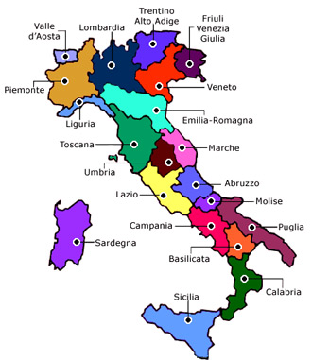
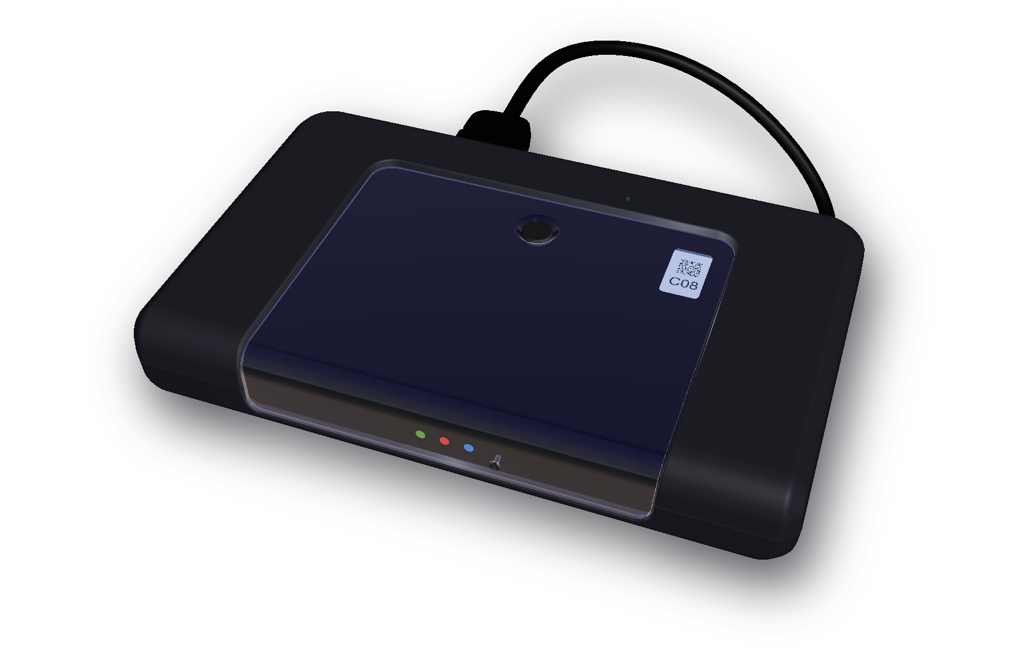
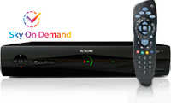
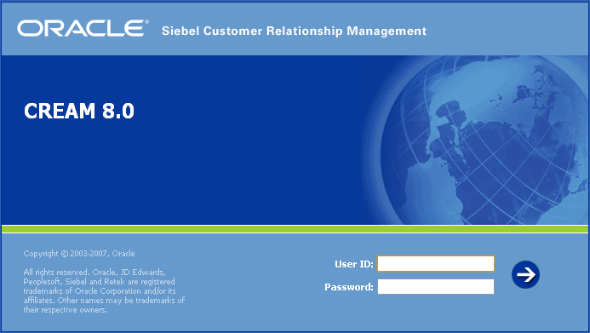
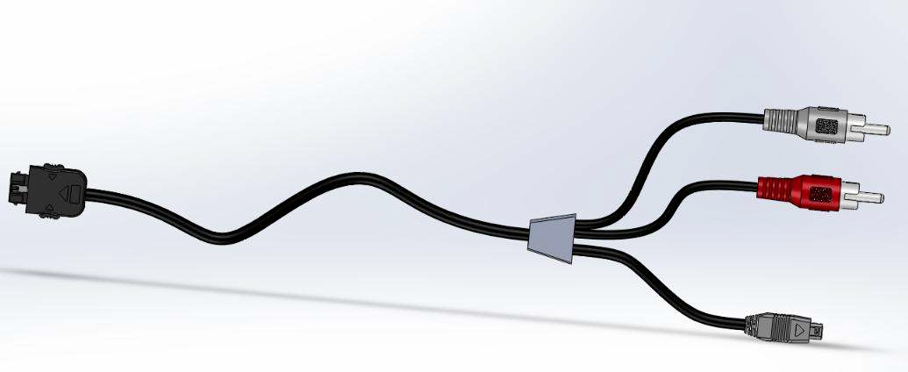
Gestione di Sky certificata da Deloitte
✓
✓
✓
Selezione
IPSOS
Definizione dei cluster
Estrazione delle liste
Reclutamento
Liste 10.000 panelisti
Attivazione
Inserimento panelisti
sui sistemi di Cust Mgmt
Start processo di consegna e ritiro
Consegna e ritiro
Analisi
Storage e elaborazione
guida auto-installazione
Trasmissione dati
Reporting
Supporto cliente

Slide 18
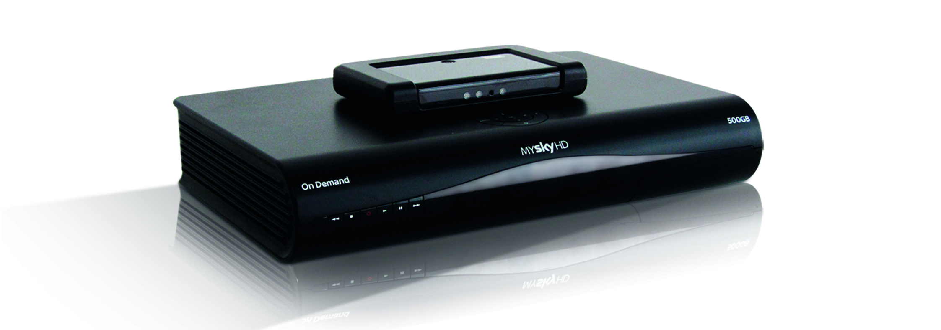
Tecnologia
STB appositamente modificato secondo le specifiche della società di ingegneria Eureka, già fornitrice della tecnologia di Audiposter e dell’Eurisko Media Monitor
Per i clienti SD o che non hanno sottoscritto MySky, il STB viene de-potenziato di conseguenza
Unità esterna prodotta da Eureka, dotata di storage e batteria di riserva.
Il sistema rileva i dati di ascolto attraverso la cosiddetta “porta BARB”, la stessa usata dai meter di Auditel. Rileva inoltre l’uso dei singoli tasti del telecomando e del frontalino.
Lo stato on/off del televisore e il suo effettivo collegamento al decoder Sky è verificato con audio-matching locale (regole ad hoc per l’uso delle cuffie)
Dati via GPRS
Audio
Nessuna identificazione dei viewers
Notes:
17

Slide 19
Cosa misurano lo Sky SmartPanel e Auditel
 | Auditel | SmartPanel
Ascolti familiari | Sì | Sì
Ascolti individuali | Sì | No*
Piattaforma Sky | Sì | Sì
TV acceso e sintonizzato sul STB Sky | Sì | Sì
Altre piattaforme | Sì | No*
TV non collegati a Sky | Sì | No*
Sky On Demand | No (parziale) | Sì
Sky Go | No | Sì
Sky Online | No | Sì
User Interface | No | Sì
Granularità | 1 minuto | 10 secondi
Limite agli ascolti differiti | 7 giorni | 28 giorni / inf.
* Il sistema è concepito per integrare potenzialmente anche queste funzionalità

Slide 20
Qualità dei dati SmartPanel garantita da…
Dimensione del campione = robustezza dei dati
Proporzioni corrette rispetto alla base abbonati Sky per:
Clienti storici e abbonati più recenti
Sottoscrittori dei singoli pacchetti di visione
Fasce di età e sesso del sottoscrittore dell’abbonamento
Distribuzione regionale
Clienti MySky
Clienti SD, HD e 3D
Clienti dotati di MultiVision
Clienti che hanno connesso il proprio STB a Internet (oltre 1m)
Clienti che hanno attivato Sky Go (oltre 2m)
Tasso di reclutamento elevato = 19%
Minore necessità di collaborazione = minore distorsione dei comportamenti
Possibilità di verificare la corrispondenza su alcuni dati censuari (test in corso finora positivi)

Slide 21
Privacy e confidenzialità dei nominativi
Gli abbonati che partecipano allo Smart Panel hanno fornito il loro consenso informato.
A garanzia della correttezza e non distorsione dei dati prodotti, i nominativi dei panelisti sono secretati anche all’interno di Sky
I clienti Smart Panel ricevono solo un buono acquisto di €50 dopo 6 mesi da spendere in una catena di elettronica e per il resto sono trattati come clienti «normali»: potranno ricevere offerte come gli altri clienti, potranno acquisire nuovi pacchetti, lasciarne alcuni, o anche uscire da Sky venendo rimpiazzati da nuovi panelisti
I clienti potranno uscire dal panel liberamente e in questo caso restituiranno il loro decoder e ne avranno in cambio uno normale
Anche queste procedure sono oggetto di certificazione da parte di Deloitte

Slide 22
Circa 12 mesi end-to-end, on time per luglio 2014
 | 3m | 1m | 4m | 4m | Jul 2014
Sviluppo, test
e produzione 100 samples per Field trial
Field trial
Produzione di un batch di device
Project kick-off
Reclutamento e rodaggio
Produz. ordinaria
Adeguamento Processi e Procedure
Panel Design, recruiting & Panel maintenance

Slide 23
4. Alcuni highlight sui risultati in Beta

Slide 24
Perché siamo ancora in Beta
10k clienti reclutati, circa 9k consegnati, circa 8k installati
Disponibili dati della Piattaforma dal 9 maggio su un sottoinsieme di ca 5k famiglie correttamente ponderate
Alcune verifiche ancora in corso
«Go live» previsto a inizio luglio

Slide 25
Tipiche curve di ascolto di un importante canale Sky
Curve più morbide e molto più sensate
Assenza di ascolti a zero
Previsto ulteriore migliora-mento a regime

Slide 26
Andamento di un programma giornaliero
Ascolti piuttosto stabili di giorno in giorno (e per inciso, più giardino che incubo…)

Slide 27
Andamento di un appuntamento settimanale
Lo SmartPanel mostra per l’AMR1 di House of Cards un andamento in graduale discesa tra la prima e la terza serata, alla quarta una stabilizzazione, e alla quinta una ripresa grazie all’effetto alone di Gomorra

Slide 28
Ascolti non trascurabili oltre il settimo giorno
Per le prime due puntate di HoC lo SmartPanel, oltre a evidenziare più ascolti ritardati in genere, segnala un contributo del 6% dall’ottavo giorno in poi

Slide 29
ADV: crollo verticale degli “spot a zero”
Su 100 spot venduti da Sky Pubblicità, solo l’8% risulta avere ascolti «a zero» sullo SmartPanel e questa proporzione è destinata a scendere ancora a panel completato
% SPOT A ZERO
Periodo: … - …, panel completo al 50%

Slide 30
5. Conclusioni

Slide 31
Conclusioni
Una misurazione robusta e completa degli ascolti TV è possibile
Lo SmartPanel è uno strumento che consente di comprendere al meglio le abitudini e i comportamenti degli abbonati
Il sistema di rilevazione dei dati dovrebbe adeguarsi alle nuove realtà con propri strumenti e/o integrando i dati presenti sul mercato, se trasparenti e di comprovata affidabilità
Sky continuerà a collaborare costruttivamente con Auditel in questa direzione

